Slide 1
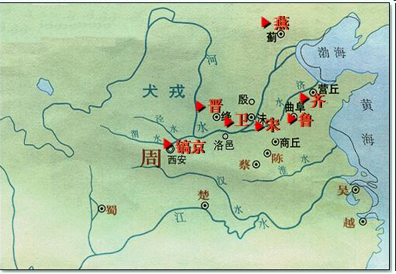
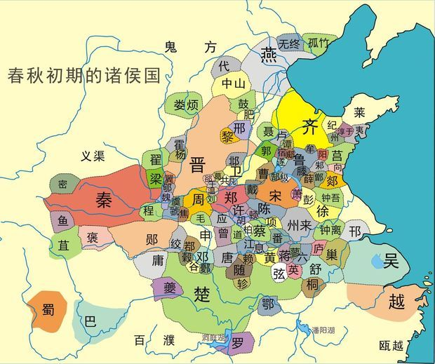
东周早期形势图
西周形势图
如图，东周早期形势图与西周形势图相比，除了诸侯国的数量增多外，图示还有什么变化？

Slide 2

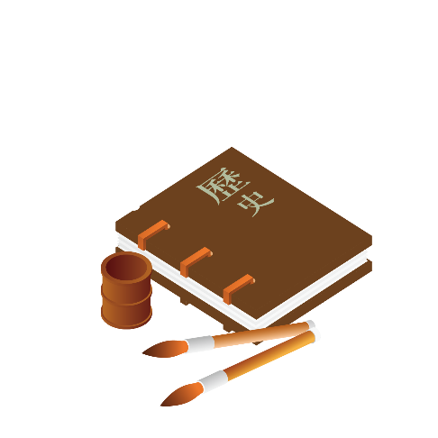
第6课
动荡的春秋时期

Slide 3
1
春秋时期的经济发展

Slide 4
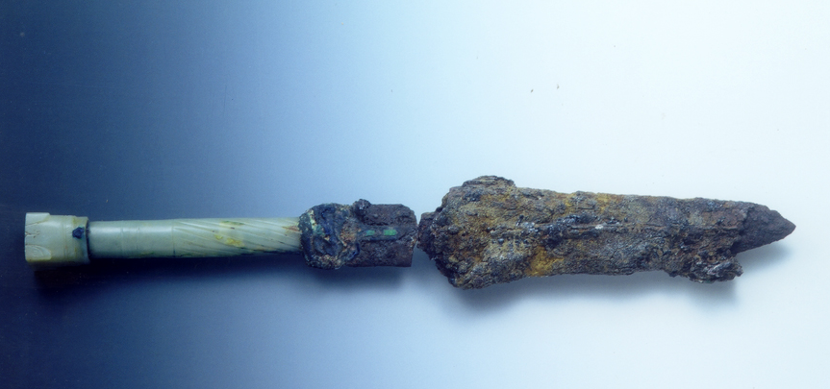
玉茎铜芯柄铁剑
该剑是西周晚期器物，它的发现将中国冶铁史向前推进了200年，标志着作为社会生产力新代表的铁器已经萌芽。

Slide 5
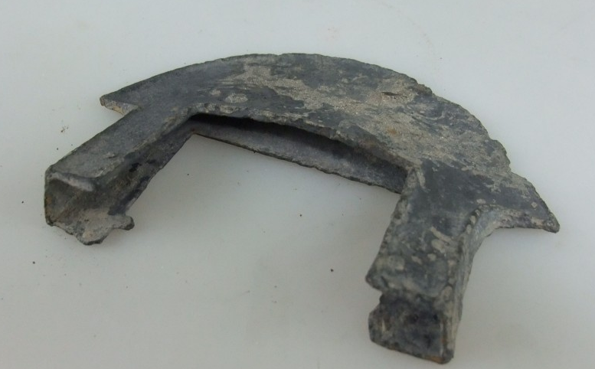
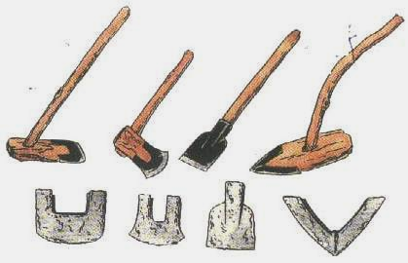
01
农业：工具改进（铁制农具）
《管子》记载：春秋时，齐国已经用铁制农具耕种土地。
春秋时期的铁制农具
春秋战国时的铁农具，大多数是在木器上套一层铁制的锋刃，像左图和上图所示铁臿都是安装在木臿刃口上的。

Slide 6
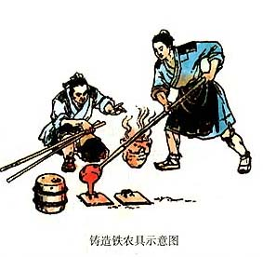
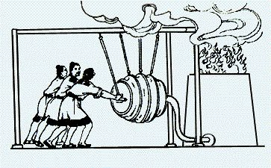

Slide 7
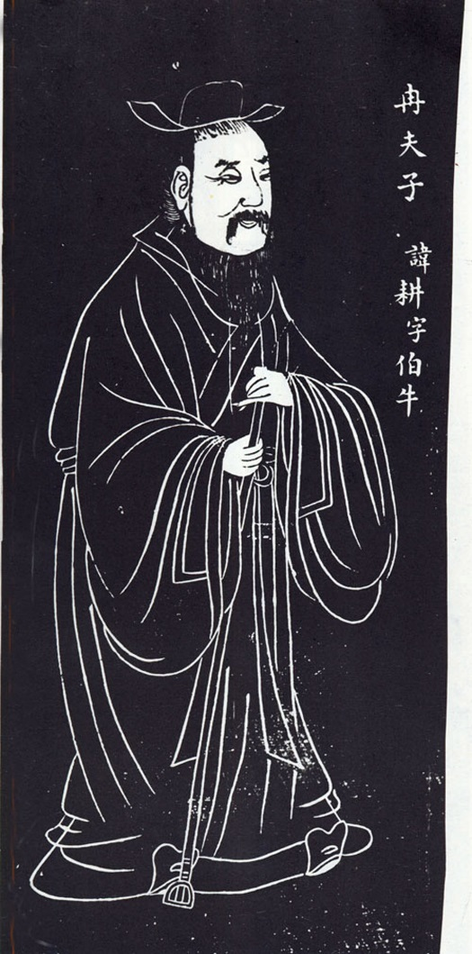
冉伯牛，孔子的弟子，名耕。
“范、中行氏……今其子孙将耕于齐，宗庙之牺为畎亩之勤。”
——《国语·晋语》
结合冉伯牛的名讳和上述文字资料，我们可以明确得知春秋时期牛与耕已经结合在一起。

Slide 8
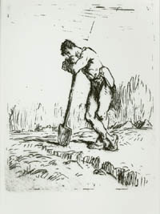
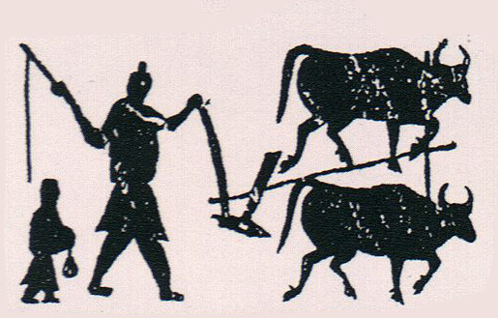
01
农业：耕作方式（牛耕）
使用耒耜骨耜耕地
（人力）
牛耕
（畜力）
铁制农具和牛耕的出现，促进了农业生产的深耕细作，农业生产水平显著提高，并为开发山林、扩大耕地创造了条件。

Slide 9
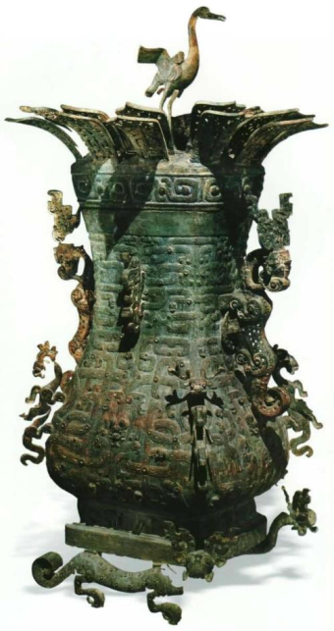
02
手工业：规模扩大、专业化程度提高
在农业发展的同时，手工业的规模不断扩大，青铜业、冶铁业、纺织业、煮盐业以及漆器制作等都有所发展。
青铜冶铸方面发明了错金、错银、嵌红铜等新工艺。

Slide 10
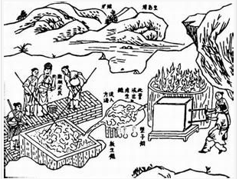
冶铸业成就比欧洲早两千年以上。

Slide 11
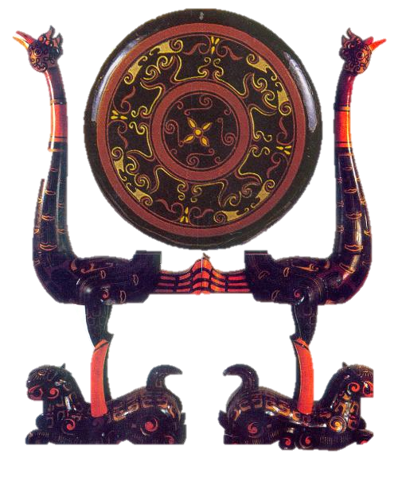
齐国的丝织品、楚国的漆器等水平很高。

Slide 12
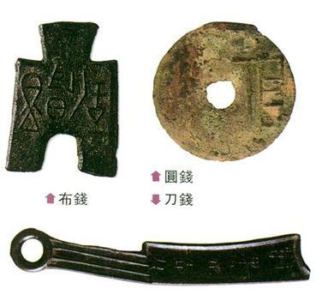
商业活动逐渐活跃，很多城市出现了商品交换市场，金属货币被更多地使用。

Slide 13
春秋时期的各地经济的发展对当时的社会产生了怎样的影响呢？
各地的经济得到发展，实力得到增强
各诸侯国
各诸侯国实力得到增强
除了发展经济以外，各诸侯国还通过什么方式说加强对地方的控制？
诸侯国设置县、郡，委派官员管理，加强对地方的控制

Slide 14
各诸侯国实力不断增强，对当时的周王室来说，是好事还是坏事呢？

Slide 15
2
王室衰微

Slide 16
时代特征：
社会动荡，西周各种社会制度逐渐遭到破坏。
东周早期形势图
西周形势图
表现
（1）部分诸侯不再向下分封土地，而是设置县、郡，委派官员管理，分封制逐步瓦解。

Slide 17
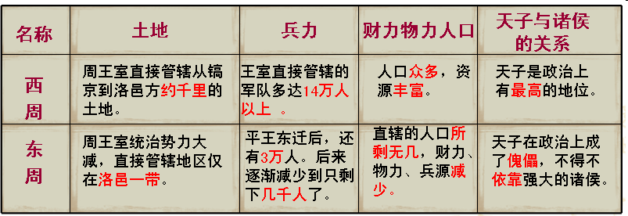
表现
（2）周平王东迁后，周王室的统治力大减，直接管辖范围缩小，周王天下“共主”的地位名存实亡。

Slide 18
材料一：西周时期，诸侯定期朝见天子。一次不去，天子就削减他的爵位，两次不去就缩小他的封地，三次不去就派兵征讨。
材料二：东周时期王室财政越来越拮据，经常向诸侯国“求赙”“告饥”“求金”。
材料二：春秋时期鲁国向周天子朝贡7次，其中国军亲自参加的只有3次，与此同时，鲁国向齐朝贡11次，向晋朝贡20次。
表现
（3）诸侯势力崛起，不再听从王命，各自为政，也不再定期向天子纳贡。

Slide 19
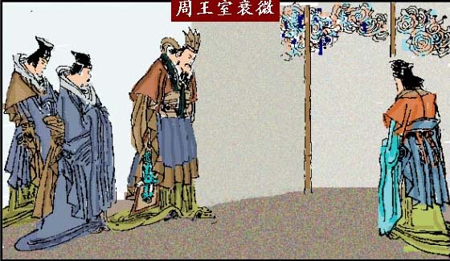
结果
诸侯竞相争霸，操控政治局面，实际取代了周天子的地位。

Slide 20

周郑交质
在自春秋起始的东周，从平王东迁立国，就天下大乱，礼崩乐坏。周王室为了防止郑庄公独揽朝政，就想分政给另一个姬姓国国君虢公。然而，郑庄公不买周平王的账，为了达成妥协，周平王和郑庄公，居然采用了交换质子这一手段。而这一手段并没有奏效。
郑武公、庄公为平王卿士。王贰于虢，郑伯怨王。王曰：“无之。”故周郑交质。王子狐为质于郑，郑公子忽为质于周。
——左丘明《左传》

Slide 21
3
诸侯争霸

Slide 22
原因
春秋时期有众多诸侯国，由于政治经济发展不平衡，各诸侯国为了自身的利益，相互之间展开激烈的斗争。

Slide 23
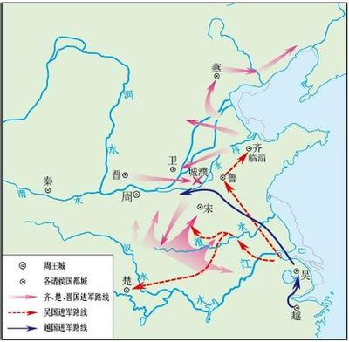
表现
一些强大的诸侯为取得优势，以“尊王攘夷”的名义进行征战，争夺霸主地位。
（1）齐桓公、晋文公、楚庄王、秦穆公等先后称霸中原，号令诸侯。
（2）春秋末期，长江下游的吴国和越国也先后北上称霸。

Slide 24
东周启，春秋乱，王室衰微，诸侯争雄！
春秋典故知多少：
你知道春秋时期出现了哪些著名的霸主？
能说说关于他们的故事吗？

Slide 25
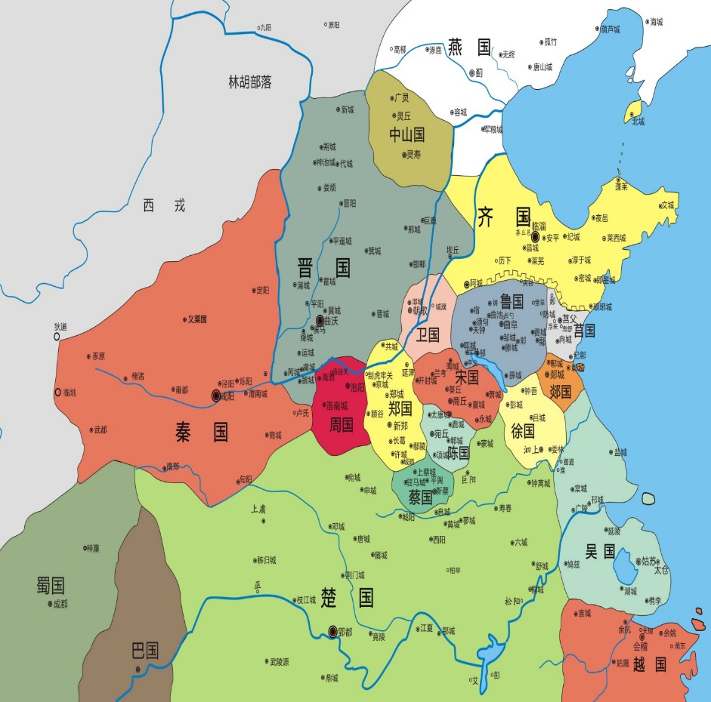
吴王阖闾
春秋五霸两说法
1、齐桓公、晋文公、楚庄王、吴王阖闾(hé lǘ）、越王勾践。
晋文公
齐桓公
2、齐桓公、晋文公、楚庄王、宋襄公、秦穆公。
楚庄王
越王勾践

Slide 26
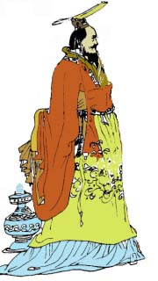
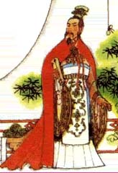
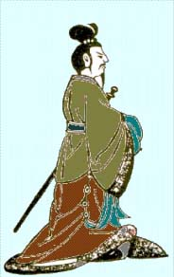
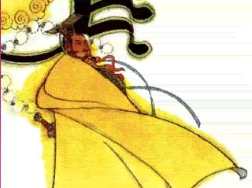
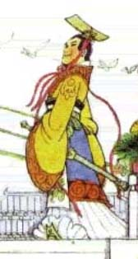
春秋霸主
齐桓公
齐桓
越王勾践
晋文公
吴王阖闾
楚庄王

Slide 27
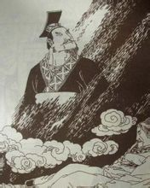
齐桓公
春秋五霸之首，吕氏，姓姜名小白。任管仲为相，推行改革，齐国逐渐强盛。于前681年在甄（今山东鄄城）召集宋、陈等四国诸侯会盟，是历史上第一个充当盟主的诸侯。当时中原华夏各诸侯苦于戎狄等部落的攻击，于是齐桓公打出“尊王攘夷”的旗号，北击山戎，南伐楚国，成为中原第一个霸主，受到周天子赏赐。但其晚年昏庸，管仲去世后，任用易牙、竖刁等小人，最终在内乱中饿死。

Slide 28
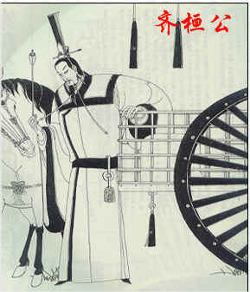
齐桓公求管仲
桓公自莒反于齐，使鲍叔为宰，辞曰：“臣，君之庸臣也，……若必治国家者，则非臣之所能也；若必治国家者，则其管夷吾乎。臣之所不若夷吾者五：宽惠柔民……弗若也。”
桓公曰：“夫管夷吾射寡人中钩，是以滨于死。”……

Slide 29
周王城
各诸侯国都城
动脑筋：
齐国能迅速强大的原因是什么？
春 秋 五 霸
地处山东，盛产鱼盐，经济富庶。
燕
河
任用管仲改革内政，发展生产。
水
齐
水
卫
济
晋
鲁
秦
水
训练军队，以“尊天子攘四夷”为
旗号，号令诸侯。
渭
宋
汉
水
淮
吴
水
水
楚
江
越

Slide 30
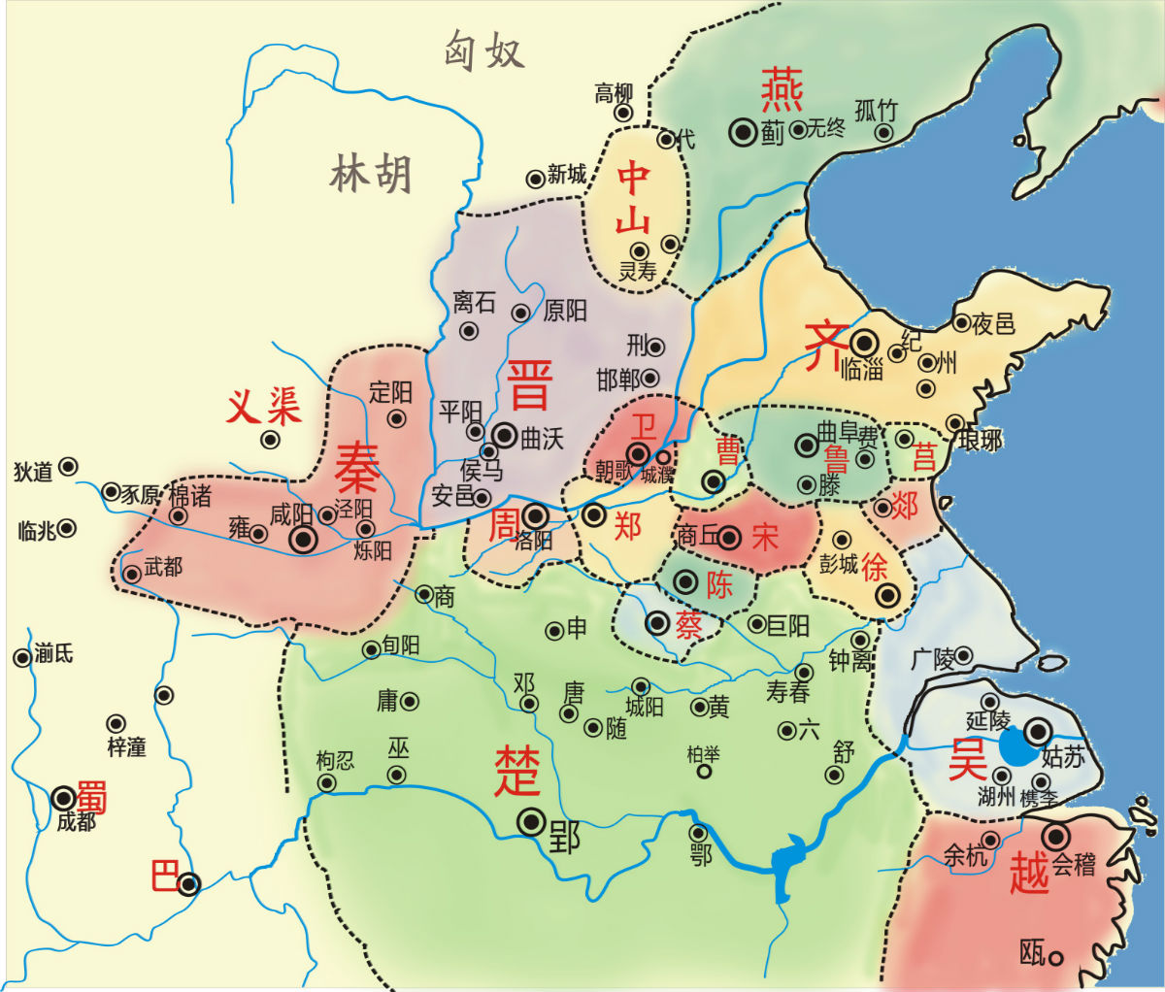
春秋时期的争霸有何利弊？
春秋初期形势图
春秋后期形势图

Slide 31
春秋争霸的历史影响
积极影响
消极影响
客观上有利于实现区域性的局部统一；促进各民族经济发展和民族融合。
给社会和人民带来巨大的灾难。

Slide 32
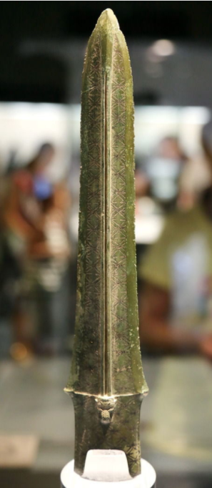
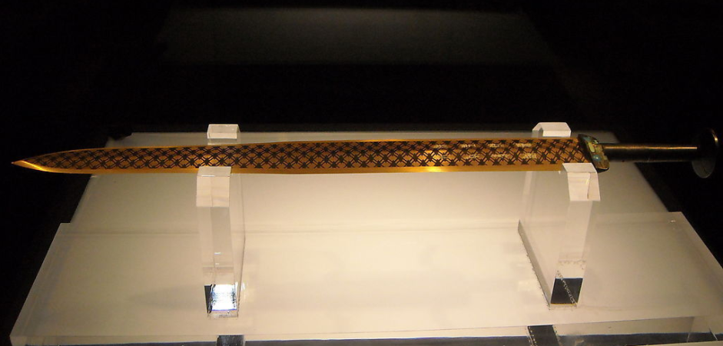
夫差矛
勾践剑

Slide 33
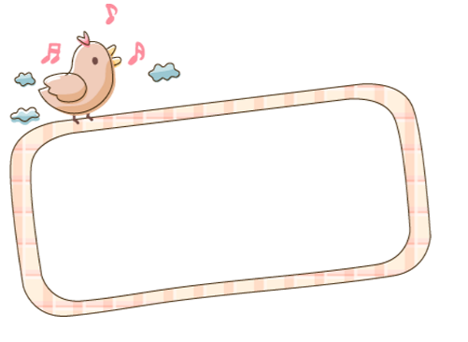



小讨论
孟子曾说过：“春秋无义战”，对这句话，你怎样看？
有些诸侯国被消灭，出现了一些疆域较大的国家。客观上有利于实现局部统一。
给人民，给社会带来巨大的灾难。

Slide 34
农业：铁器牛耕出现
经济发展
手工业
动荡的春秋时期
商业
制度变化 分封制瓦解
王室衰微
周王室势力大减
诸侯崛起，竞相称霸
原因：王室控制力减弱，各国发展不平衡
口号：“尊王攘夷”
诸侯争霸
霸主：齐桓公、晋文公、楚庄王、秦穆公、吴王夫差、越王勾践
影响：有利于局部地区统一；促进民族交融

Slide 35
1.我国春秋时期，农业生产有了很大的发展，主要原因不包括（ ）
A．铁农具的应用
B．牛耕的推广
C．各诸侯国的改革
D．金属货币的流通

Slide 36
2．据记载，春秋时期鲁国向周天子朝贡7次，其中鲁国国君亲自去的只有3次。同时鲁国却朝齐11次，朝晋20次。这说明（ ）
A．鲁国定期向周天子纳贡
B．鲁国国君很傲慢
C．诸侯之间来往十分密切
D．周王室地位衰落

Slide 37
3.下列哪一位诸侯国的国君打着“尊天子，攘四夷”旗号，成为春秋五霸之首（ ）
A．晋文公
B．秦穆公
C．楚庄王
D．齐桓公

Slide 38
4.对春秋时期的争霸战争所造成的社会后果叙述正确的是（ ）
①战争给社会造成了巨大灾难
②战后出现了一些较大的诸侯国
③中原各族与周边少数民族出现大规模的民族交融
④周天子坐收渔利，权力渐大
A．①②③ B．②③④
C．①②④ D．①③④

